Slide 1
CNN (Convolutional Neural Network) 실습
임세진
https://youtu.be/T6zmaddDOno

Slide 2
01. Deep Learning Framework
02. MNIST 기초
03. Keras로 MNIST 학습 및 예측 실습

Slide 3
01. Deep Learning Framework

Slide 4
01. Deep Learning Framework
딥러닝 프레임워크 (Deep Learning Framework)
프레임워크 : 응용 프로그램을 개발하기 위한 라이브러리나 모듈 등을 효율적으로 사용할 수 있도록 하나로 묶어놓은 패키지
딥러닝 프레임워크 : 검증된 라이브러리와 사전 학습이 완료된 다양한 딥러닝 알고리즘을 제공해주어 개발자가 손쉽게 사용할 수 있도록 해줌

Slide 5
01. Deep Learning Framework
딥러닝 기반 프레임워크 종류
Theano
최초의 딥러닝 라이브러리
파이썬 기반
CPU 및 GPU의 수치계산에 매우 유용
비교적 확장성이 떨어지며 다중 GPU 지원이 부족
TensorFlow
가장 인기있는 딥러닝 라이브러리 (구글팀 개발, 오픈소스)
파이썬 기반 (C/C++ 엔진 + 파이썬 API으로 제작 >> 빠른 실행 가능)
여러 CPU, GPU, 플랫폼, 데스크톱, 모바일에서 사용가능
비교적 속도가 느린 편임
Notes:
테아노

Slide 6
01. Deep Learning Framework
딥러닝 기반 프레임워크 종류
Keras
차세대 딥러닝 프레임워크
Theano와 TensorFlow 같은 저수준 라이브러리가 아니어서 직접 모델을 만들지 않아도 됨
Theano와 TensorFlow에서 작동 가능
파이썬으로 제작
Torch
Lua라는 스크립트 언어를 기반으로 제작 (파이썬보다 빠른 특징)
페이스북, 구글에서도 이 프레임워크를 기반으로하여 자체 버전을 개발하여 사용할 정도로 효율적인 프레임워크임
강화 학습에 필요한 사전 학습된 다양한 라이브러리 제공

Slide 7
01. Deep Learning Framework
딥러닝 기반 프레임워크 종류
DL4J (DeepLearningForJava)
자바로 개발
자바 외에도 Closure나 Scala와 같은 JVM 언어도 지원
상업 / 산업 중심의 분산 딥러닝 플랫폼으로 널리 사용
빅데이터 도구와 함께 사용할 수 있어 효율적인 딥러닝 가능

Slide 8
02. MNIST 기초

Slide 9
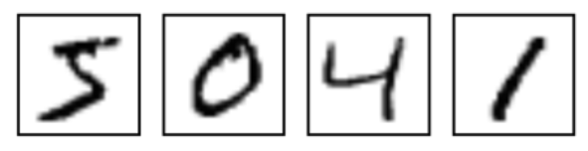
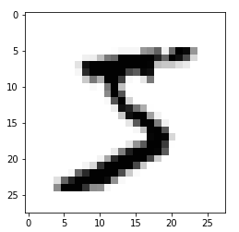

02. MNIST 기초
MNIST 기초
머신러닝 기초 실습 ex) 프로그래밍 언어 실습에서의 “Hello World” 출력
사람 손으로 쓴 0~9까지의 숫자 이미지로 이루어진 컴퓨터 비전 데이터셋
55,000개의 학습 데이터(mnist.train)와 10,000개의 테스트 데이터(mnist.test)
MNIST의 각 이미지는 28x28 픽셀로 이루어짐
mnist.train.images[55000, 784]
28 Pixel
28x28
MNIST의 학습 데이터
각 이미지가 가진 픽셀 데이터 수
28 Pixel

Slide 10
02. MNIST 기초
MINIST 이미지 라벨
MNIST의 각 이미지가 의미하는 숫자를 나타냄
One-hot Vector 방식으로 표현
mnist.train.label[55000, 10]
각 숫자를 배열의 인덱스로 사용하고,
해당 숫자의 인덱스에 해당하는 배열의 값을 1로 설정하는 방식
0 1 2 3 4 5 6 7 8 9
0 | 0 | 0 | 0 | 0 | 1 | 0 | 0 | 0 | 0
이미지가 숫자 5일 때의 라벨
학습데이터의 0~9까지를 표현한 라벨

Slide 11
02. Keras로 MNIST 학습 및 예측 실습

Slide 12
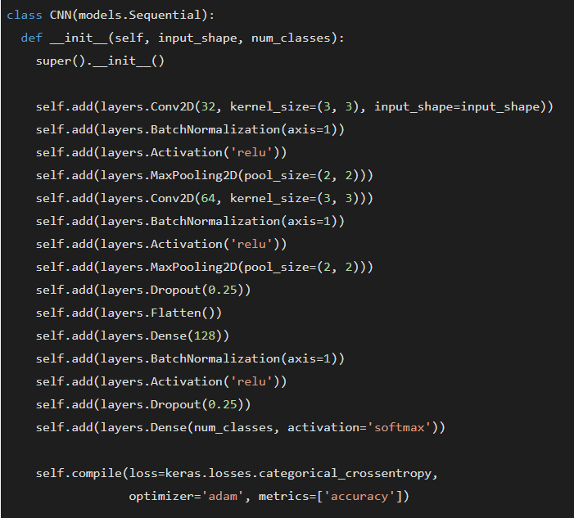
03. Keras로 MNIST 학습 및 예측 실습
순차적으로 레이어 층을 더해주는 순차모델 사용
Convolution layer
활성화 함수
Pooling layer
Dropout layer. 정규화. 임의의 뉴런을 무작위로 선택 > 선택된 뉴런을 제외하고 학습
Flatten layer
Dense layer. 입력과 출력을 모두 연결해주는 레이어
모델 컴파일 : 평가지표 설정, 최적화 함수, 손실 함수 설정 + 가중치 초기화

Slide 13
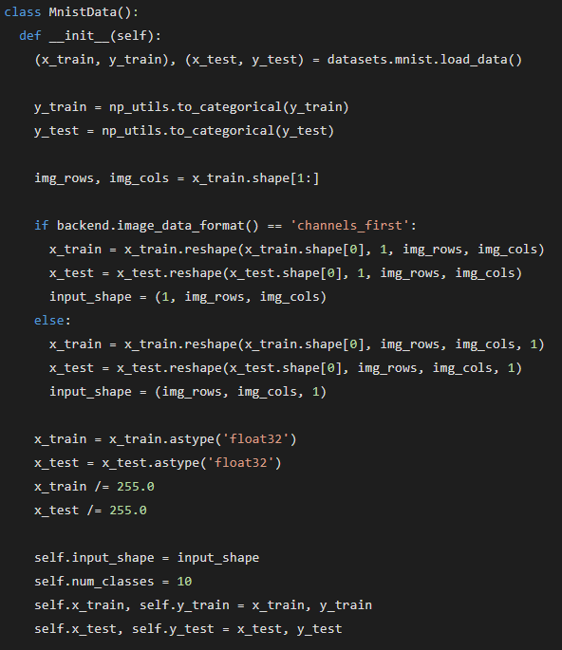
03. Keras로 MNIST 학습 및 예측 실습
MNIST 데이터셋을 학습용, 테스트용으로 나누기
데이터 전처리 (정규화)
데이터 전처리

Slide 14
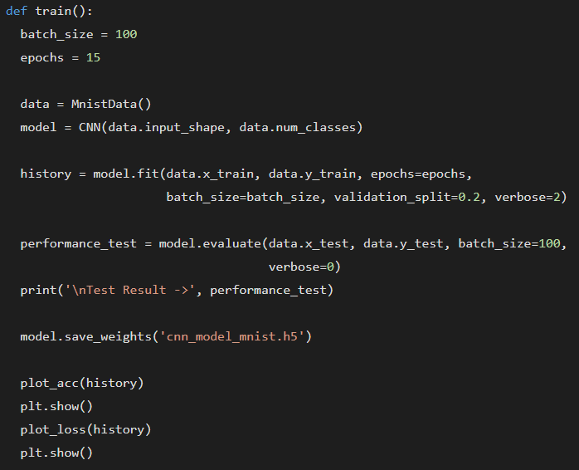
03. Keras로 MNIST 학습 및 예측 실습
학습 실습
전체 데이터에 대한 학습 횟수
데이터를 불러와 CNN input 규격에 맞게 변형하는 class
학습 실행
Training 정확도를 보여줌
Training 의 오차를 수치화하여 보여줌

Slide 15
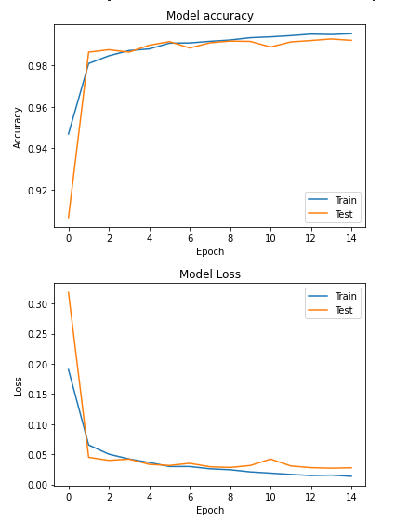
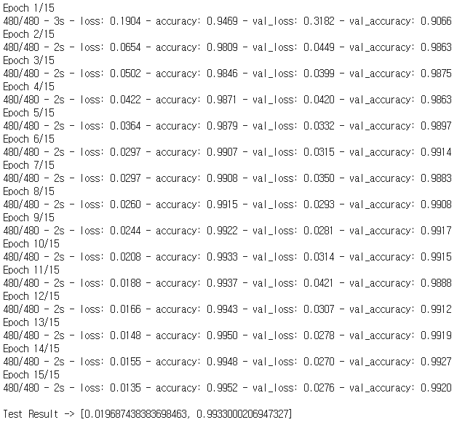
03. Keras로 MNIST 학습 및 예측 실습
Notes:
오차 / 정확도

Slide 16
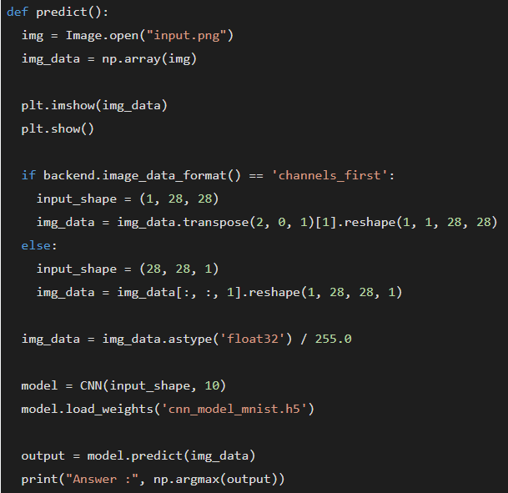
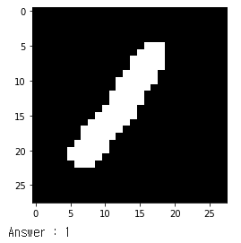
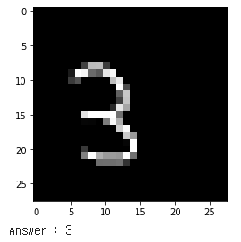
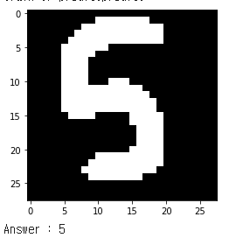
03. Keras로 MNIST 학습 및 예측 실습
예측 실습
Test Data 가져오기
(행, 열, 채널 수). 흑백이므로 채널 수 = 1
Training data
Predict

Slide 17
감사합니다

